Slide 1
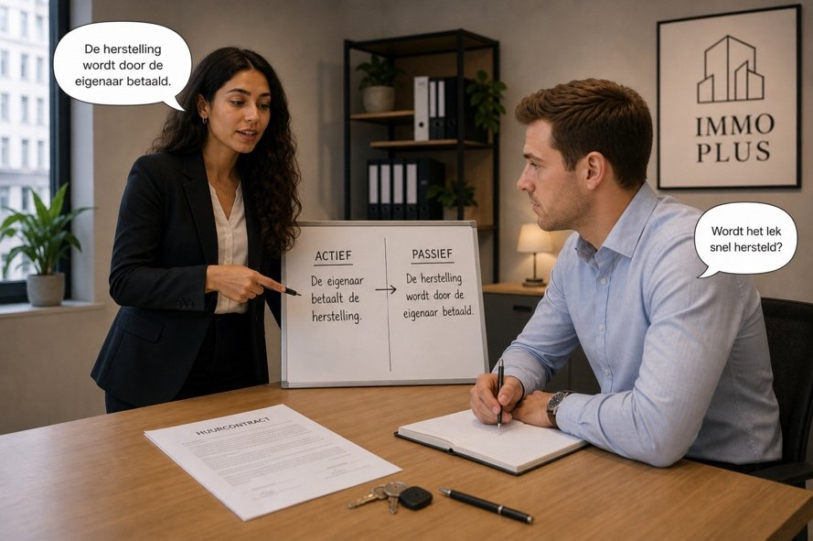
De huurmarkt
SÉANCE 06 / 19
SÉQUENCE
6.1
Le lexique de la location — Yasmina confie son premier dossier à Stef
Palier 6 · Verhuur en beheer
Livret p. 1–7a
Notes:
Première séance du palier 6 (la location et la gestion). Objectifs : réactiver les structures du palier 5, présenter les six piliers du palier, lire le dialogue du jeudi matin et le dialogue du soir (fil rouge « semaine de malchance »), puis entrer dans la séquence 6.1 (lexique de la location) jusqu’à la TAAK 1 et l’activité D1 (Lenen, huren of uitlenen?). Pages couvertes : p. 1 à 7a du livret (le pied de page du livret indique « Page N / 25 »).

Slide 2



Mission du jour
PLAN
Livret p. 1–7a
DÉROULÉ
≈ 90 min (indicatif)
EN FIN DE SÉANCE, JE SAIS…
Parler de la location avec le bon lexique, recevoir un candidat locataire et distinguer huren · verhuren · lenen · uitlenen.
1
Rappel du palier 5
8'
2
Palier 6 · dialogue du jeudi matin
10'
3
Avonddialoog · semaine de malchance
12'
LANGUE CIBLE
4
Séquence 6.1 · mindmap · lexique
12'
de huurder · de verhuurder · de waarborg · het huurcontract · de plaatsbeschrijving — opzeggen · opstellen · lenen van / aan
5
Ex. 2 Collocaties
8'
6
Ex. 3 Voicemail de meneer De Smet
10'
COMPÉTENCES
7
TAAK 1 · De kandidaat-huurder
15'
Lire deux dialogues · repérer le lexique · comprendre un message vocal (mots-clés) · mener un entretien formel (u) avec un candidat locataire
D1 · Lenen, huren of uitlenen?
12'
8
9
Bilan
3'
Notes:
Durées indicatives sur 90 minutes. La séance couvre les pages 1 à 7a du livret. Les deux dialogues sont lus en début de séance et reviendront à chaque séance du palier : les « Focus » des séquences 6.1 à 6.5 renvoient tous à des répliques du dialogue du matin (numérotées ici 1 à 10). Si le temps manque, D1 (jeu de rôle) peut être raccourci à une seule ronde.

Slide 3

Réveil du palier 5 : phrases-clés
ÉCHAUFFEMENT
Rappel palier 5
Traduisez en néerlandais — seul, 5 min, puis correction orale en groupe.
POURQUOI ?
1. « Un appartement qui a trois chambres. »
2. « La maison dont nous parlons. »
3. « Je vous rappelle dès que le propriétaire répond. »
4. « Nous signons, sauf si l’acheteur refuse. »
5. « À quoi sert la garantie ? »
Ces structures reviennent dans la TAAK 1 :
relative (dat, die, waar)
waar + préposition
zodra · tenzij · als
Le verbe part à la fin de la subordonnée.
Notes:
Rappel de la fin du palier 5 (vente d’un bien) : relatives avec verbe à la fin, waar + préposition (waarvoor, waarover), zodra, tenzij. Durée : 8 min. Faire traduire à l’oral phrase par phrase ; accepter « die » pour un mot en de (ex. « Een woning die… »). Insister sur la place du verbe en fin de subordonnée : c’est la même mécanique que pour le discours indirect (séance 8) et le passif (séance 10).

Slide 4
Réveil du palier 5 : phrases-clés
ÉCHAUFFEMENT
✓ CORRECTIE
Rappel palier 5
Traduisez en néerlandais — seul, 5 min, puis correction orale en groupe.
POURQUOI ?
1. « Un appartement qui a trois chambres. »
→ Een appartement dat drie slaapkamers heeft.
2. « La maison dont nous parlons. »
→ De woning waarover we praten.
3. « Je vous rappelle dès que le propriétaire répond. »
→ Ik bel u terug zodra de eigenaar antwoordt.
4. « Nous signons, sauf si l’acheteur refuse. »
→ Wij tekenen, tenzij de koper weigert.
5. « À quoi sert la garantie ? »
→ Waarvoor dient de waarborg?
Ces structures reviennent dans la TAAK 1 :
relative (dat, die, waar)
waar + préposition
zodra · tenzij · als
Le verbe part à la fin de la subordonnée.
Notes:
Corriger en faisant relire chaque phrase. Piège fréquent : « waarover » mal séparé (« waar we over praten » est aussi correct : « De woning waar we over praten »). Les deux formes sont acceptées.

Slide 5

Palier 6 : la location et la gestion
PLAN
Livret p. 1
Au palier 5, vous avez vendu un bien. Ici : louer et gérer — le premier dossier de Stef.
① LEXIQUE
② IMPERFECTUM
③ DISCOURS INDIRECT
6.1 · acteurs, documents, argent
de huurder · de waarborg
6.2 · décrire un état passé
De muur was nat.
6.3 · rapporter un client
Hij zei dat er een lek was.
④ ZOU
⑤ PASSIF
⑥ QUATRE COMPÉTENCES
6.4 · politesse, conseil
Zou u…? Ik zou…
6.5 · décisions, annonces
De lekkage wordt hersteld.
écouter · lire · écrire · parler
TAAK 1 à 6 (dossier final)
Fil rouge — Le dossier de la Waversesteenweg (Immo Van Damme) et, hors du bureau, la semaine de malchance de Stef (D1 à D5).
Notes:
Présenter les six piliers du palier (p. 1 du livret). Montrer le lien avec le palier 5 : on garde les relatives, waar + préposition, zodra, tenzij. L’imperfectum était seulement reconnu au palier 4 ; il devient actif ici. Le fil rouge : un dossier de gestion (Yasmina, Stef, mevrouw Dubois, meneer De Smet) et, à côté, la semaine de malchance de Stef (D1 à D5, une activité par séance : séances 6 à 10).

Slide 6
Zesde dialoog: donderdagochtend bij Immo Van Damme
DIALOOG
Livret p. 2
1 Yasmina : «Stef, ik heb goed nieuws: zou jij het dossier van de Waversesteenweg willen beheren? Helemaal alleen deze keer.»
2 Stef : «Echt? Graag! Waarover gaat het precies?»
3 Yasmina : «Een appartement in Elsene dat we verhuren voor mevrouw Dubois. De keuken werd vorig jaar volledig vernieuwd, dus het verhuurt makkelijk.»
4 Stef : «Klinkt goed. Maar je kijkt bezorgd — is er een probleem?»
5 Yasmina : «Ja. De huurder belde gisteren. Hij zei dat er een lek in de badkamer was, en hij vroeg of we snel konden langskomen.»
6 Stef : «Oei. En toen?»
7 Yasmina : «Toen ik gisteravond langsging, was de muur al nat. Vroeger had het gebouw nooit problemen — het werd in 2018 gerenoveerd.»
8 Stef : «Wat zou jij doen als eerste stap?»
9 Yasmina : «Ik zou meteen de loodgieter bellen om de schade te beperken. De herstelling wordt normaal door de eigenaar betaald, tenzij de huurder iets verkeerd heeft gedaan.»
10 Stef : «Oké. Ik bel de loodgieter, ik stel mevrouw Dubois gerust, en ik schrijf een verslag. Kortom: mijn eerste beheersdossier begint vandaag!»
Notes:
Lecture 1 par le professeur (livre fermé : compréhension globale), lecture 2 en binôme (Yasmina / Stef), puis trois questions orales : Qui est mevrouw Dubois ? Quel est le problème ? Que va faire Stef ? Les répliques sont numérotées de 1 à 10 : les Focus du livret renvoient à ces numéros (6.1 : lignes 3 et 9 · 6.2 : 5 et 7 · 6.3 : 5 · 6.4 : 1, 8, 9 · 6.5 : 3, 7, 9). Incohérence du livret à signaler : Yasmina dit que la cuisine a été rénovée « vorig jaar », alors que l’état des lieux d’entrée (2023, p. 9) la date de 2022.

Slide 7
Avonddialoog: donderdagavond, Stef belt Lotte
DIALOOG
Livret p. 2a
1 Lotte : «Hé Stef! Je klinkt moe. Zware dag?»
2 Stef : «Zware week, ja! Maandag was ik mijn portefeuille kwijt. Ik zat op de tram en toen ik uitstapte, was hij weg.»
3 Lotte : «Oei! Heb je dat gemeld bij de dienst verloren voorwerpen?»
4 Stef : «Natuurlijk. De bediende zei dat er elke dag tientallen portefeuilles werden binnengebracht, en hij vroeg hoe de mijne eruitzag.»
5 Lotte : «En? Is hij teruggevonden?»
6 Stef : «Gelukkig wel! Maar dinsdag had ik koorts. De dokter zei dat ik griep had en dat ik drie dagen moest rusten.»
7 Lotte : «Arme jongen! Zou je niet beter tot maandag thuisblijven?»
8 Stef : «Dat zou ik graag doen, maar mijn internet doet het niet. Ik heb de klantendienst al twee keer gebeld!»
9 Lotte : «Als ik jou was, zou ik een mail sturen. Dan heb je alles op papier.»
10 Stef : «Goed idee. En zaterdag kom ik naar Gent... tenminste, als mijn trein niet wordt afgeschaft!»
11 Lotte : «Ik duim voor je. En ik maak alvast soep.»
12 Stef : «Kortom: een week vol pech, maar een zus uit de duizend!»
Notes:
« Buiten het kantoor » : en dehors du bureau, la semaine de Stef tourne à la catastrophe (portefeuille perdu, grippe, panne d’internet, train supprimé). Le livret demande de LIRE ou d’ÉCOUTER ce dialogue (lu par le professeur, livre fermé) : faire d’abord une écoute livre fermé, puis projeter le texte. Il introduit, version vie quotidienne, les quatre outils du palier : imperfectum, discours indirect, zou, passif. Incohérence du livret : ici Stef vient à Gand « zaterdag », alors que l’activité D5 (p. 23a) parle de « vendredi soir ».

Slide 8

Avonddialoog : les quatre malheurs de Stef
COUCHE 1
Livret p. 2a
1re écoute (livre fermé) : notez les quatre malheurs de Stef, jour par jour. Seul, puis comparez avec votre voisin · 5 min.
FIL ROUGE · D1 → D5
Maandag
Dinsdag
Internet (woensdag, cf. D4)
Zaterdag
D1 Lenen, huren of uitlenen? (séance 6)
D2 Verloren voorwerpen (séance 7)
D3 Wat zei de dokter? (séance 8)
D4 De klantendienst (séance 9)
D5 Vertraging! (séance 10)
Notes:
Première écoute, livre fermé, texte lu par le professeur. Les trois premiers malheurs sont déjà arrivés ; le quatrième (le train) n’est qu’un risque (« als mijn trein niet wordt afgeschaft »). Le jour de la panne d’internet n’est pas dit dans le dialogue : il vient de l’activité D4 (mercredi). Le panneau de droite annonce les cinq activités « Dagelijks leven », une par séance.

Slide 9
Avonddialoog : les quatre malheurs de Stef
COUCHE 1
✓ CORRECTIE
Livret p. 2a
1re écoute (livre fermé) : notez les quatre malheurs de Stef, jour par jour. Seul, puis comparez avec votre voisin · 5 min.
FIL ROUGE · D1 → D5
Maandag
→ portefeuille kwijt (op de tram)
Dinsdag
→ koorts: griep, drie dagen rust
Internet (woensdag, cf. D4)
→ het doet het niet · klantendienst al twee keer gebeld
Zaterdag
→ zijn trein wordt misschien afgeschaft
D1 Lenen, huren of uitlenen? (séance 6)
D2 Verloren voorwerpen (séance 7)
D3 Wat zei de dokter? (séance 8)
D4 De klantendienst (séance 9)
D5 Vertraging! (séance 10)
Notes:
Correction : les mots-clés suffisent (portefeuille kwijt, koorts/griep, internet, trein afgeschaft). Faire remarquer que le dialogue contient déjà les outils du palier : « was ik… kwijt » (imperfectum), « De dokter zei dat… » (discours indirect), « Zou je… ? » (zou), « werden binnengebracht » (passif).

Slide 10
Avonddialoog : outils repérés (corrigé)
COUCHE 1
Livret p. 2a
2e écoute ou lecture : repérez 3 imperfectums, 2 discours indirects, 2 zou et 2 passifs — les outils des séquences 6.2 à 6.5.
OUTIL | MIN. | DANS LE DIALOGUE
② Imperfectum (6.2) | 3 | ik was mijn portefeuille kwijt · ik zat op de tram · was hij weg · ik had koorts · hij vroeg · hij zei
③ Discours indirect (6.3) | 2 | De bediende zei dat er … portefeuilles werden binnengebracht, en hij vroeg hoe de mijne eruitzag · De dokter zei dat ik griep had
④ ZOU (6.4) | 2 | Zou je niet beter … thuisblijven? · Dat zou ik graag doen · Als ik jou was, zou ik een mail sturen
⑤ Passif (6.5) | 2 | portefeuilles werden binnengebracht · als mijn trein niet wordt afgeschaft
Chaque outil a sa séquence : 6.2 (séance 7), 6.3 (séance 8), 6.4 (séance 9), 6.5 (séance 10).
Notes:
Correction proposée (d’autres réponses sont possibles : tout verbe à l’imperfectum du texte compte). Cette grille sert de fil rouge : à chaque séance, l’échauffement ou la mise en commun peut revenir sur l’outil étudié. Ne pas expliquer les formes ici : on repère seulement.

Slide 11
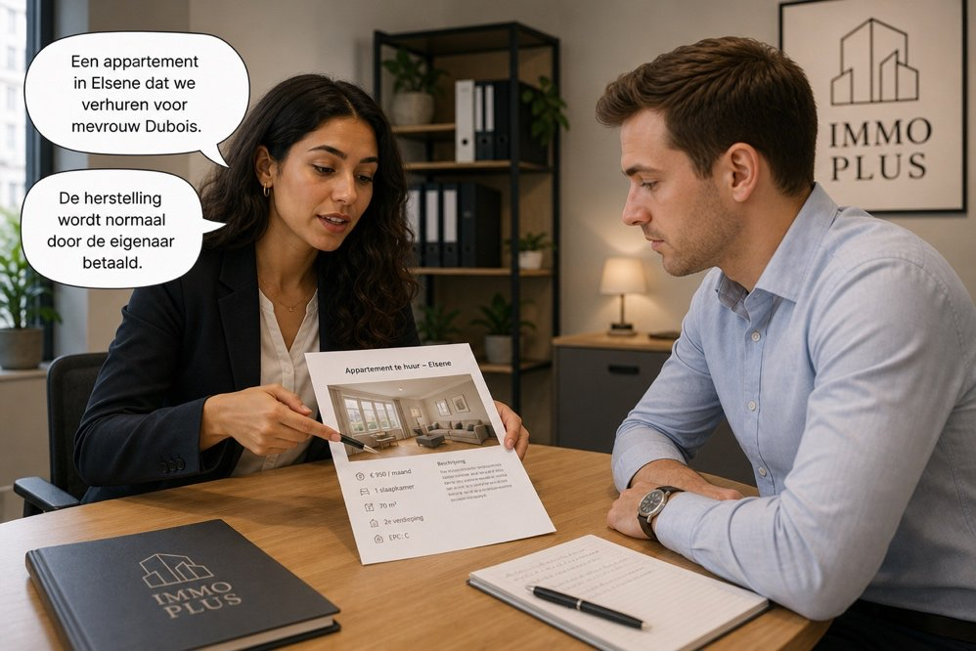
Séquence 6.1 : le lexique de la location
FOCUS
Livret p. 3
SÉQUENCE
6.1
La location a ses acteurs, ses documents, son argent et ses gestes (opzeggen, de meterstanden opnemen).
Focus : lignes 3 et 9
«Een appartement in Elsene dat we verhuren voor mevrouw Dubois.»
«De herstelling wordt normaal door de eigenaar betaald.»
QUESTION À LA CLASSE
Dans la ligne 3 : qui verhuurt, qui huurt ?
Notes:
Vendre et louer sont deux métiers dans le métier. Le lexique de la location se greffe sur la carte mentale du palier 5 (étagère ACTIVE : tout doit être réutilisé). Réponse à la question : mevrouw Dubois (de eigenaar) verhuurt via le kantoor ; la personne qui prend l’appartement, c’est de huurder. « dat we verhuren » est une relative (verbe à la fin) ; « wordt … betaald » est un passif annoncé pour la séquence 6.5.

Slide 12
1 Mindmap: de wereld van de verhuur
WOORDENSCHAT
Livret p. 4
Complétez la carte mentale de mémoire : seul 3 min, puis en binôme. Objectif : 5 mots par branche. Réactivez le palier 5 (branches DE WONING et HET GELD).
BRANCHE | DÉJÀ DANS LE LIVRET | VOS MOTS (MIN. 5)
a. DE MENSEN | de huurder · de verhuurder · de kandidaat · de loodgieter | ……………
b. DE DOCUMENTEN | het huurcontract · de plaatsbeschrijving · het attest | ……………
c. HET GELD | de waarborg · de maandelijkse huur · de kosten · de herstelling | ……………
d. DE ACTIVITEITEN | verhuren · opzeggen · herstellen · de meterstanden opnemen | ……………
e. DE PROBLEMEN | het lek · de schade · de klacht | ……………
Notez toujours l’article : de ou het ! La banque de mots suit.
Notes:
Exercice 1 du livret (production libre, mémoire) : 3 minutes seul, puis mise en commun en binôme, puis au tableau : une branche = un étudiant qui vient écrire un mot nouveau. Ne corriger que les articles. La diapositive suivante donne une banque de 20 mots à retenir.

Slide 13
Woordenschat : le lexique de la location
WOORDENSCHAT
Livret p. 4–5
NEDERLANDS | FRANÇAIS | NEDERLANDS | FRANÇAIS
de huurder | le locataire | de herstelling | la réparation
de verhuurder | le bailleur | het lek | la fuite
de kandidaat-huurder | le candidat locataire | de schade | le dommage
de medehuurder | le colocataire | de klacht | la plainte
de eigenaar | le propriétaire | de meterstanden | les relevés de compteurs
het huurcontract | le contrat de bail | de verzekering | l’assurance
de plaatsbeschrijving | l’état des lieux | verhuren | mettre en location
de waarborg | la garantie locative | huren | prendre en location
de maandelijkse huur | le loyer mensuel | opzeggen | résilier (séparable)
de kosten | les frais | de meterstanden opnemen | relever les compteurs
Notes:
Liste à connaître avec l’article (bleu = de, magenta = het). Faire répéter en chœur, puis jeu rapide : le professeur dit le français, la classe répond en néerlandais avec l’article. « de kosten » est un pluriel (de kost = le coût). Le livret n’impose pas de traduction : celles-ci sont celles du métier belge francophone.

Slide 14
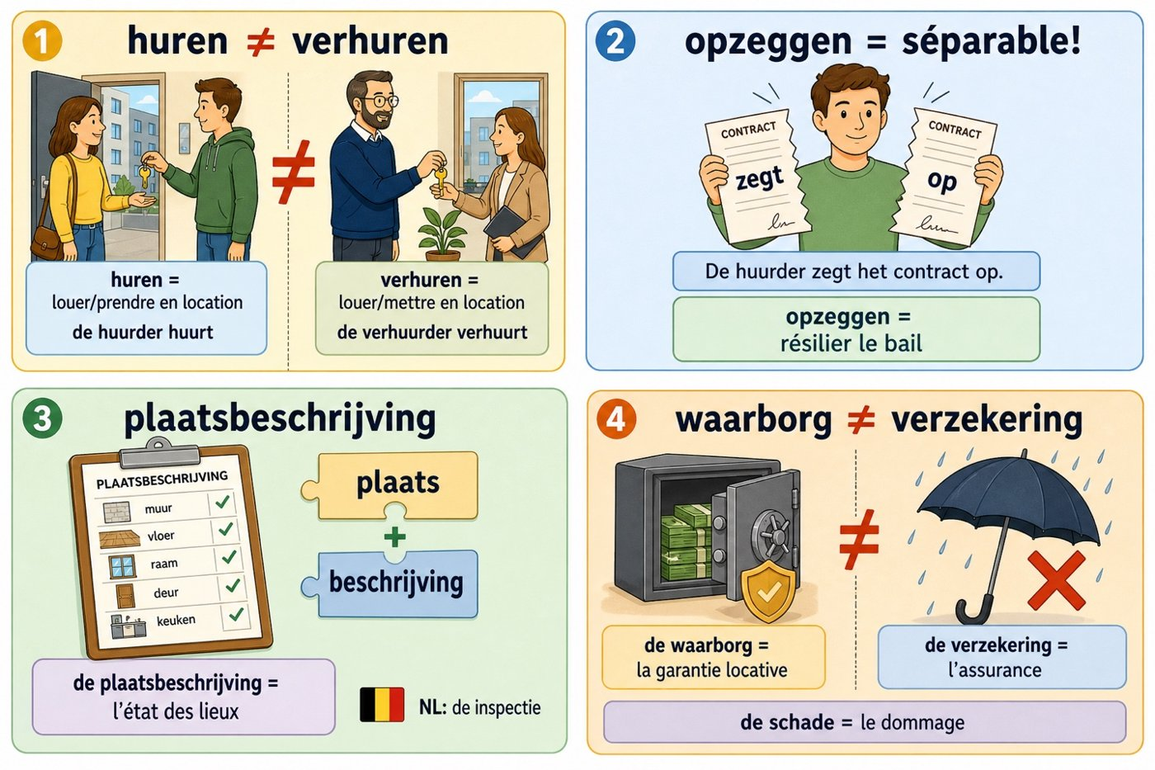
Quatre pièges du lexique de la location
WOORDENSCHAT
Livret p. 5
À RETENIR
huren ≠ verhuren : le locataire huurt, le bailleur verhuurt.
opzeggen est séparable : De huurder zegt het contract op.
plaatsbeschrijving = plaats + beschrijving = l’état des lieux.
waarborg ≠ verzekering : la garantie locative n’est pas l’assurance.
Notes:
Planche d’illustration du livret : quatre cartes. Faire lire chaque carte, puis demander une phrase par carte. Piège pour francophones : « louer » désigne les deux côtés du contrat ; en néerlandais, il faut choisir (huren / verhuren). « Garantie » : de waarborg (la caution de loyer), à ne pas confondre avec de verzekering (l’assurance).

Slide 15
2 Collocaties van de beheerder
COUCHE 2
Livret p. 5
Reliez chaque nom au verbe du métier (un verbe = une seule fois). Trois verbes sont séparables : rappelez-vous le palier 3. Seul · 5 min.
N° | NOM | → | VERBE
1 | de waarborg | → | ……………
2 | het huurcontract | → | ……………………………
3 | de plaatsbeschrijving | → | ………………………………
4 | de meterstanden | → | …………………………
5 | de maandelijkse huur | → | ……………
6 | een klacht | → | ………………
Phrases : De huurder zegt het contract op. · Wij stellen de plaatsbeschrijving op. · Ik neem de meterstanden op.
Notes:
Coquille / manque du livret : l’exercice annonce « chaque verbe n’est utilisé qu’une seule fois » mais ne fournit pas la liste des verbes. Corrigé indicatif : waarborg → storten ; huurcontract → opzeggen ; plaatsbeschrijving → opstellen ; meterstanden → opnemen ; huur → betalen ; klacht → behandelen. Autres réponses acceptables : waarborg → terugbetalen ; huur → overschrijven / innen ; plaatsbeschrijving → opmaken (séparable) ; klacht → indienen (séparable, côté locataire : voir D4). Avec indienen ou opmaken, il y a plus de trois séparables : l’indiquer.

Slide 16
2 Collocaties van de beheerder
COUCHE 2
✓ CORRECTIE
Livret p. 5
Reliez chaque nom au verbe du métier (un verbe = une seule fois). Trois verbes sont séparables : rappelez-vous le palier 3. Seul · 5 min.
N° | NOM | → | VERBE
1 | de waarborg | → | storten
2 | het huurcontract | → | opzeggen (séparable)
3 | de plaatsbeschrijving | → | opstellen (séparable)
4 | de meterstanden | → | opnemen (séparable)
5 | de maandelijkse huur | → | betalen
6 | een klacht | → | behandelen
Phrases : De huurder zegt het contract op. · Wij stellen de plaatsbeschrijving op. · Ik neem de meterstanden op.
Notes:
Faire dire chaque phrase complète en insistant sur le verbe séparable : la particule part en fin de phrase (zegt … op). Rappel palier 3 : opzeggen → ik zeg op, ik heb opgezegd.

Slide 17

3 Luisteren: de voicemail van meneer De Smet
COUCHE 1
Livret p. 6
Vous entendez deux fois le message vocal du locataire de la Waversesteenweg (lu par le professeur — transcription n° 1). Complétez la klachtenfiche : mots-clés uniquement · seul · 10 min.
ÉCOUTE · 2 FOIS
1re écoute : qui, quoi, où ?
2e écoute : points c à f
Mots-clés seulement
Comparez avec votre voisin
Correction : selon le texte lu
Klachtenfiche — Immo Van Damme
a. Naam van de huurder + adres → ……………
b. Wat is het probleem? → ……………
c. Sinds wanneer? → ……………
d. Wat heeft de huurder al gedaan? → ……………
e. Wat vraagt hij aan het kantoor? → ……………
f. Bereikbaar wanneer / op welk nummer? → ……………
Notes:
Le texte lu (transcription n° 1) est en annexe du dossier du professeur : il n’est pas reproduit dans le livret, donc la solution dépend du texte lu — ne pas la deviner. Lire le message deux fois, à vitesse naturelle ; laisser 1 minute entre les deux lectures. Mise en commun : une question par étudiant, réponse en mots-clés puis en phrase complète (« Meneer De Smet woont op… »). Ces notes serviront à la séance 8 (rapporter la plainte).

Slide 18


TAAK 1: de kandidaat-huurder
ORAL
Livret p. 7
Jeu de rôle · 2 rondes de 5 minutes, rôles inversés, nouvelle carte à chaque ronde. L’observateur coche : questions correctes · reformulation · lexique de la location · registre formel.
ROL A — De makelaar (u-vorm !)
ROL B — De kandidaat-huurder
Présentez le bien (deux relatives : een appartement dat…)
4 questions au moins : revenus, situation, date d’entrée, animaux
Expliquez la waarborg et la plaatsbeschrijving
Une condition (tenzij / als) et une reformulation (Dus u zoekt…)
Concluez : Wij laten u iets weten zodra…
Vous voulez l’appartement : répondez
Deux questions, dont une avec waar + préposition : Waarvoor dient de waarborg?
Carte ① l’étudiant au budget serré
Carte ② la famille avec un chien
Carte ③ la colocation de trois amis (de medehuurders)
vs
Notes:
Modalités : binômes + un observateur si la classe est impaire. Ronde 1 : A makelaar / B candidat (carte au choix) ; ronde 2 : on inverse avec une autre carte. Rappeler le vouvoiement : « Hebt u… ? Wanneer wilt u… ? ». Le professeur circule et note les erreurs récurrentes pour la mise en commun (verbe à la fin des relatives, inversion après tenzij/zodra).

Slide 19

TAAK 1 : phrases-modèles pour la makelaar
ORAL
✓ CORRECTIE
Livret p. 7
Présenter le bien (relatives)
Dit is een appartement dat twee slaapkamers heeft. · Het is een buurt waar veel jonge gezinnen wonen.
Questions (u-vorm)
Hebt u een vast inkomen? · Vanaf wanneer wilt u het appartement huren? · Hebt u huisdieren?
Garantie, état des lieux, condition
U stort de waarborg op een geblokkeerde rekening. · Voordat u intrekt, stellen wij samen de plaatsbeschrijving op.
U mag een kleine hond hebben, tenzij de eigenaar bezwaar maakt.
Reformuler et conclure
Dus u zoekt een appartement met twee slaapkamers? · Wij laten u iets weten zodra wij de eigenaar gesproken hebben.
ATTENDU
4 questions correctes
Reformulation : Dus u zoekt…
Lexique : waarborg · plaatsbeschrijving
u-vorm partout
2 relatives · 1 condition · zodra
Notes:
Production libre : ces phrases sont des modèles à projeter après la ronde, pas une correction unique. Les relatives gardent le verbe à la fin (dat … heeft ; waar … wonen). « Voordat u intrekt, stellen wij … op » : après la subordonnée, le verbe conjugué passe en tête et la particule op part à la fin. Côté candidat : Waarvoor dient de waarborg ? Waarop moet ik letten bij het ondertekenen ?

Slide 20
D1 Lenen, huren of uitlenen?
ORAL
Livret p. 7a
Dagelijks leven · Spreken. Lenen (emprunter / prêter) et huren : même lexique que le gestionnaire (waarborg, huurprijs, schade), autre décor.
ZO ZEG JE DAT | FRANÇAIS
iets lenen van iemand | emprunter quelque chose à quelqu’un
iets (uit)lenen aan iemand | prêter quelque chose à quelqu’un
een bestelwagen huren voor een dag | louer une camionnette pour une journée
een boek verlengen | prolonger le prêt d’un livre
Mag ik je ladder even lenen? | Je peux t’emprunter ton échelle ?
Geen probleem, hoor! | Pas de souci ! (hoor adoucit)
Ik breng hem zondag terug, beloofd! | Je te la rends dimanche, promis !
Piège pour francophones : lenen = emprunter ET prêter — la préposition tranche : lenen van ≠ lenen aan. uitlenen = seulement prêter : Ik leen mijn fiets nooit uit.
Notes:
Lire le tableau, faire répéter. Insister sur le piège : un seul verbe néerlandais (lenen) pour deux sens opposés ; la préposition (van / aan) ou le verbe uitlenen (séparable) lève l’ambiguïté. « hoor » est une particule d’adoucissement très courante, intraduisible. « de ladder » est un mot en de : « Ik breng hem terug ».

Slide 21
D1 Rollenspel: lenen en huren
ORAL
Livret p. 7a
Rondes de 4 minutes, rôles inversés. L’observateur coche : lenen · uitlenen · huren bien employés. Cartes : ① chez les voisins, une échelle (de dakgoot) · ② à la bib, un livre à prolonger · ③ au comptoir de location, une camionnette.
ROL A — Wie iets nodig heeft
ROL B — De buur · de bibliothecaris · de verhuurder
Demandez, expliquez pourquoi, promettez une date de retour
Une relative : een ladder die lang genoeg is
Le verbe terugbrengen
Acceptez sous conditions : Waarvoor heb je hem nodig?
Une condition (op voorwaarde dat · tenzij), une durée
Lexique de l’argent (de waarborg, de huurprijs) si c’est payant
Autonomie : après les 3 cartes, une situation vraiment vécue
vs
Modèle — Mag ik je ladder even lenen? Ik heb hem nodig voor de dakgoot. — Geen probleem, op voorwaarde dat je hem zondag terugbrengt.
Notes:
Production orale libre : A demande (lenen van), B accepte sous condition (op voorwaarde dat + verbe à la fin). Après les trois cartes, chaque binôme joue une situation réellement vécue (autonomie). « terugbrengen » est séparable : « op voorwaarde dat je hem zondag terugbrengt » (soudé en subordonnée), « Ik breng hem zondag terug » (séparé en principale).

Slide 22
Huren, verhuren, lenen of uitlenen?
+ BONUS
Hors syllabus
Complétez avec la bonne forme de huren · verhuren · lenen · uitlenen. Seul · 4 min.
1. Voor de verhuizing …………… ik een bestelwagen voor zaterdag.
2. Mevrouw Dubois …………… haar appartement in Elsene.
3. Mag ik je ladder even ……………?
4. Ik …………… mijn fiets nooit …………….
5. De bib …………… boeken …………… aan haar leden.
6. De huurder …………… het appartement, de eigenaar …………… het.
Notes:
Exercice ajouté (réemploi de D1 et de la séquence 6.1) : 4 min, correction orale. Phrase 4 : accepter « Ik leen mijn fiets nooit aan iemand » (lenen aan) mais viser uitlenen, mot du livret.

Slide 23

Huren, verhuren, lenen of uitlenen?
+ BONUS
✓ CORRECTIE
Hors syllabus
Complétez avec la bonne forme de huren · verhuren · lenen · uitlenen. Seul · 4 min.
ATTENTION
1. Voor de verhuizing huur ik een bestelwagen voor zaterdag.
2. Mevrouw Dubois verhuurt haar appartement in Elsene.
3. Mag ik je ladder even lenen?
4. Ik leen mijn fiets nooit uit.
5. De bib leent boeken uit aan haar leden.
6. De huurder huurt het appartement, de eigenaar verhuurt het.
huren = prendre en location ; verhuren = mettre en location
lenen van = emprunter · lenen aan / uitlenen = prêter
uitlenen est séparable : ik leen … uit
Notes:
Exercice ajouté (réemploi de D1 et de la séquence 6.1) : 4 min, correction orale. Phrase 4 : accepter « Ik leen mijn fiets nooit aan iemand » (lenen aan) mais viser uitlenen, mot du livret.

Slide 24

Tot de volgende keer!
FIN DE SÉANCE
LA PROCHAINE FOIS
POUR LA PROCHAINE SÉANCE
Séance 7 : l’état des lieux. Comment décrire un appartement au passé ? De muur was wit, de kraan druppelde… — l’imperfectum devient actif.
Relire les deux dialogues (p. 2 et 2a) à voix haute.
Apprendre le lexique de la location (20 mots, avec de / het).
Terminer la klachtenfiche (ex. 3) et préparer 2 questions pour la TAAK 1 (dont une avec waar + préposition).
D1 : jouer une situation de prêt vécue (rôles inversés).
TICKET DE SORTIE
Dites en néerlandais : « le locataire résilie le contrat » et « le propriétaire loue l’appartement ».
Notes:
Ticket de sortie à l’oral : « De huurder zegt het contract op. De eigenaar verhuurt het appartement. » Vérifier la particule op en fin de phrase et la différence huren / verhuren.

